Slide 1
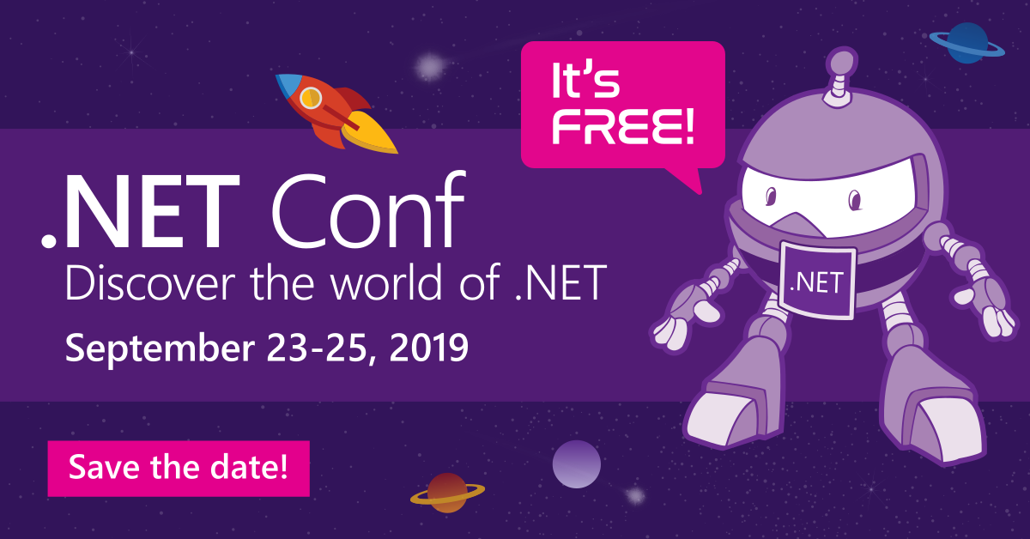

Alex Tochetto
Identity 101 - How username/password got so complicated

Slide 2
Qual razão leva você a criar o seu próprio meio de autenticação?

Slide 3

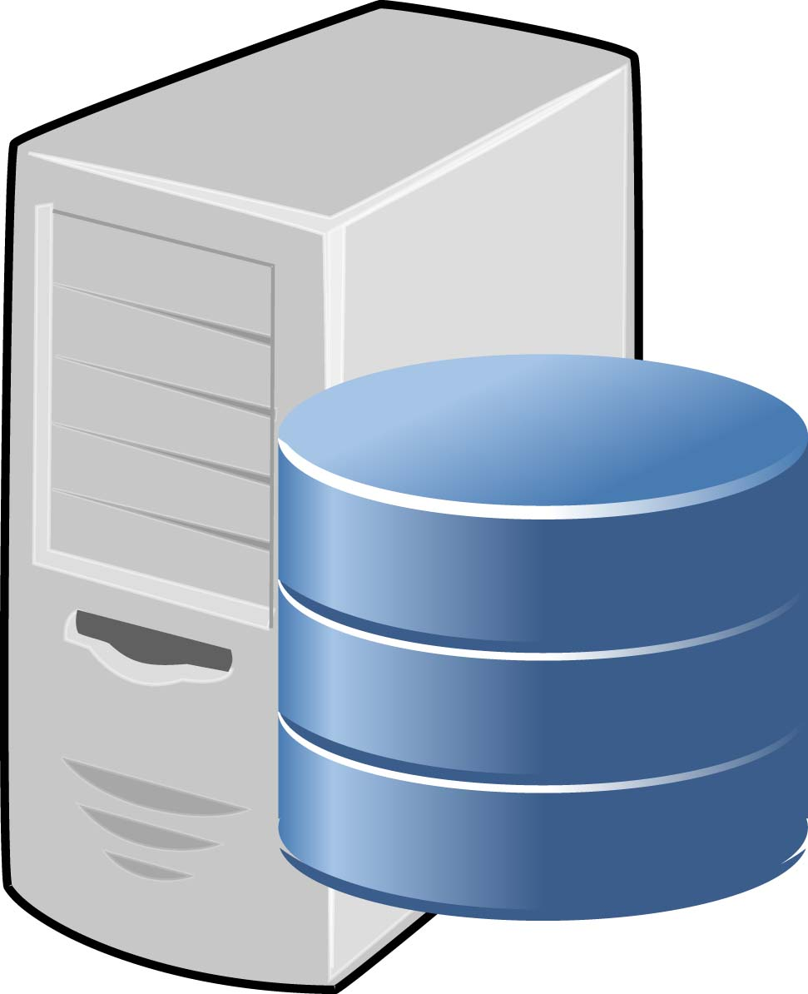
O problema
Um usuário precisa acessar os dados de uma determinada fonte.
Parece simples né?
API, Segurança, Custo
Usuário e Senha?

Slide 4




O problema
Um usuário precisa acessar os dados de uma determinada fonte.
Usuário e Senha?

Slide 5
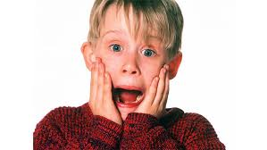
O problema
Um usuário precisa acessar os dados de uma determinada fonte.
Usuário e Senha?

Slide 6

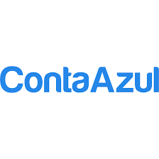

Slide 7
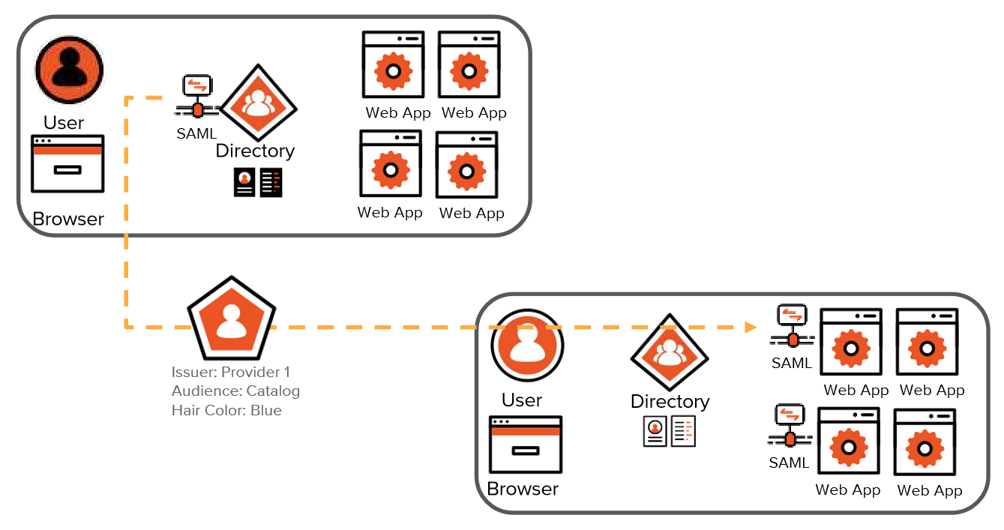

Slide 8
"In general, people should never give credentials to any place other than the origin of those credentials."
Vittorio Bertocci, Principal Architect Auth0

Slide 9
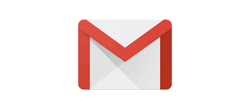
Gmail, eu sou o Linkedin. Você me conhece, eu tenho um registro com você, por isso você conhece. Eu tenho um usuário que gostaria de permissão para acessar os contatos dele e poder enviar e-mails em seu nome.
Token retornado

Slide 10
Token falando!!
Gmail, eu sou o Linkedin eu tenho um token que permite que o meu usuário tem permissão de acessar sua API e obter seus dados
Se tudo estiver ok, o Gmail vai gerar o Security Token e redirecionar o usuário devolta ao Linkedin já autenticado.

